Slide 1


Slide 2
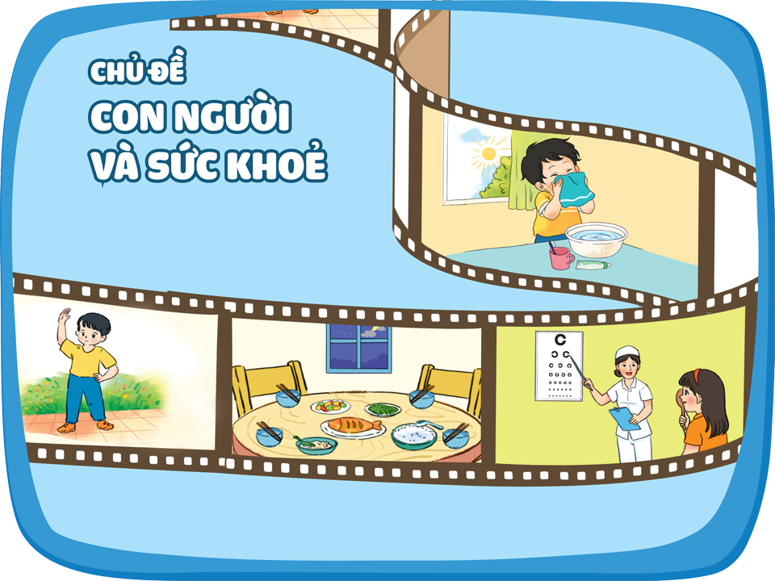

Slide 3


Slide 4

Kể một việc bạn thường làm để giữ vệ sinh cơ thể.
Video bài Khám tay
Notes:
Slide 4:
-Xuất hiện 4 hình ảnh con vật
-Dòng chữ xuất hiện → Sửa: Chỉ xuất hiện dòng chữ thứ nhất. Dòng chữ thứ 2 “Click” sau khi hiệu ứng nổi từng con vật.
Hoạt động 1. Bạn nào nói cho cô biết: những hình ảnh con vật nào dưới đây?
- Tự động chạy hình rồi đến chữ
- Chờ HS suy nghĩ
Hiệu ứng nổi rõ từng con vật. → Click để xh dòng chữ thứ 2
-À các bạn đã biết, đây là con cá vàng, đây là con kiến, đây là con chim bồ câu, đây là con ngựa.
- Nào bây giờ chúng mình hãy quan sát từng con vật, và nói tên các bộ phận của chúng
(Chú ý: Click 1 con vật đầu, các con vật sau cách nhau 3 giây. Chờ HS quan sát)

Slide 5

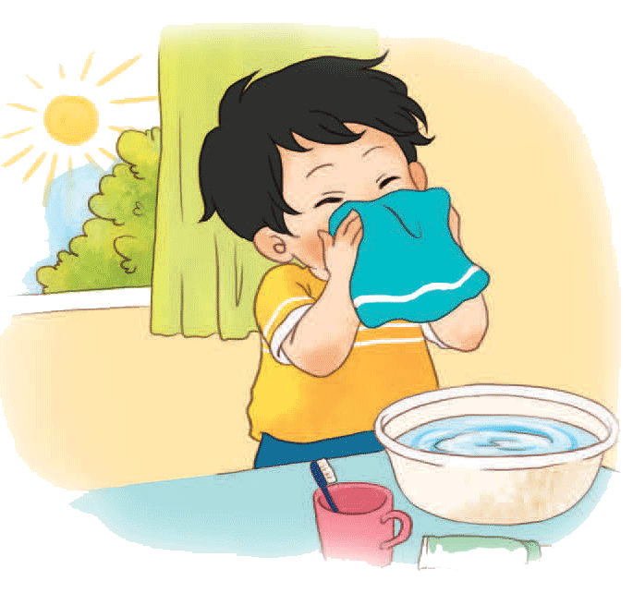
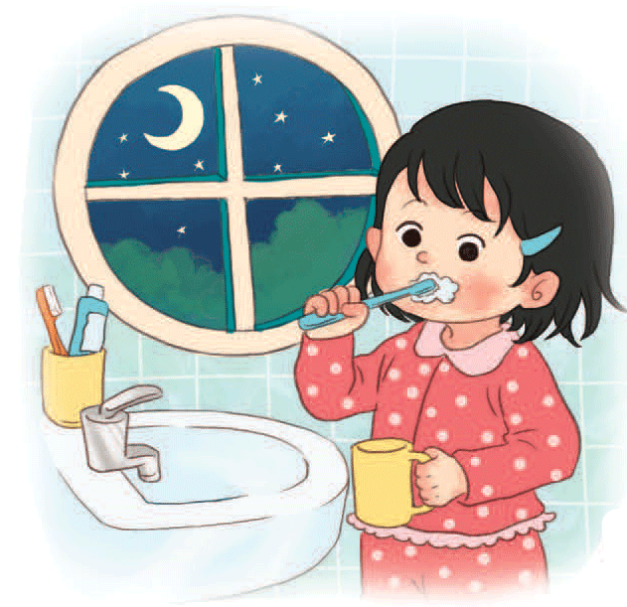
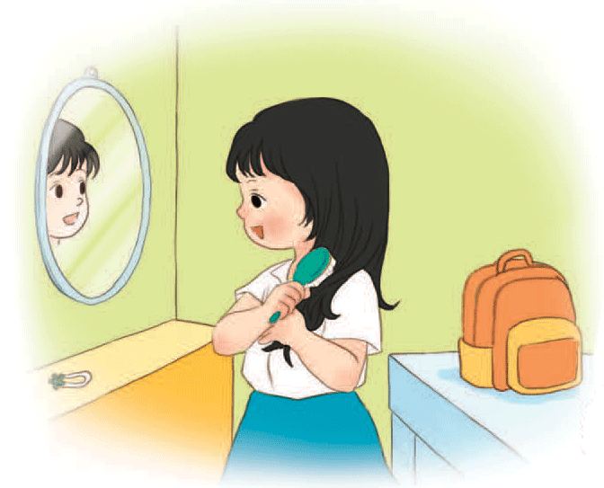
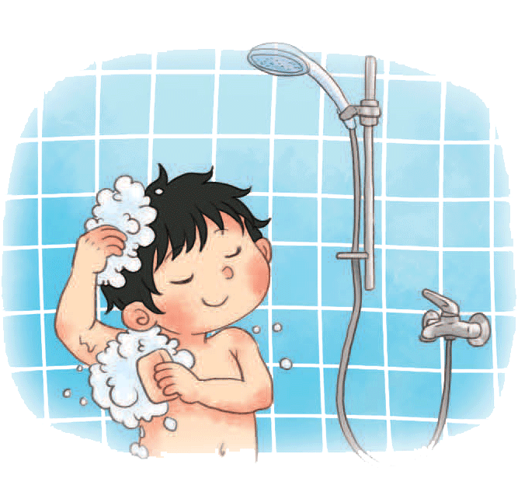
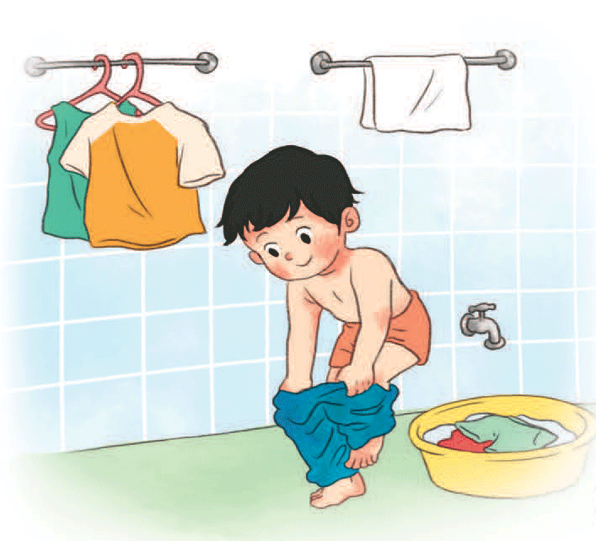
Quan sát và nói về việc làm của các bạn trong hình.
1
5
2
4
3
Notes:
Slide 4:
-Xuất hiện 4 hình ảnh con vật
-Dòng chữ xuất hiện → Sửa: Chỉ xuất hiện dòng chữ thứ nhất. Dòng chữ thứ 2 “Click” sau khi hiệu ứng nổi từng con vật.
Hoạt động 1. Bạn nào nói cho cô biết: những hình ảnh con vật nào dưới đây?
- Tự động chạy hình rồi đến chữ
- Chờ HS suy nghĩ
Hiệu ứng nổi rõ từng con vật. → Click để xh dòng chữ thứ 2
-À các bạn đã biết, đây là con cá vàng, đây là con kiến, đây là con chim bồ câu, đây là con ngựa.
- Nào bây giờ chúng mình hãy quan sát từng con vật, và nói tên các bộ phận của chúng
(Chú ý: Click 1 con vật đầu, các con vật sau cách nhau 3 giây. Chờ HS quan sát)

Slide 6
Quan sát và nói về việc làm của các bạn trong hình.
1
Notes:
Slide 4:
-Xuất hiện 4 hình ảnh con vật
-Dòng chữ xuất hiện → Sửa: Chỉ xuất hiện dòng chữ thứ nhất. Dòng chữ thứ 2 “Click” sau khi hiệu ứng nổi từng con vật.
Hoạt động 1. Bạn nào nói cho cô biết: những hình ảnh con vật nào dưới đây?
- Tự động chạy hình rồi đến chữ
- Chờ HS suy nghĩ
Hiệu ứng nổi rõ từng con vật. → Click để xh dòng chữ thứ 2
-À các bạn đã biết, đây là con cá vàng, đây là con kiến, đây là con chim bồ câu, đây là con ngựa.
- Nào bây giờ chúng mình hãy quan sát từng con vật, và nói tên các bộ phận của chúng
(Chú ý: Click 1 con vật đầu, các con vật sau cách nhau 3 giây. Chờ HS quan sát)

Slide 7
Quan sát và nói về việc làm của các bạn trong hình.
2
1
Notes:
Slide 4:
-Xuất hiện 4 hình ảnh con vật
-Dòng chữ xuất hiện → Sửa: Chỉ xuất hiện dòng chữ thứ nhất. Dòng chữ thứ 2 “Click” sau khi hiệu ứng nổi từng con vật.
Hoạt động 1. Bạn nào nói cho cô biết: những hình ảnh con vật nào dưới đây?
- Tự động chạy hình rồi đến chữ
- Chờ HS suy nghĩ
Hiệu ứng nổi rõ từng con vật. → Click để xh dòng chữ thứ 2
-À các bạn đã biết, đây là con cá vàng, đây là con kiến, đây là con chim bồ câu, đây là con ngựa.
- Nào bây giờ chúng mình hãy quan sát từng con vật, và nói tên các bộ phận của chúng
(Chú ý: Click 1 con vật đầu, các con vật sau cách nhau 3 giây. Chờ HS quan sát)

Slide 8
Quan sát và nói về việc làm của các bạn trong hình.
3
Notes:
Slide 4:
-Xuất hiện 4 hình ảnh con vật
-Dòng chữ xuất hiện → Sửa: Chỉ xuất hiện dòng chữ thứ nhất. Dòng chữ thứ 2 “Click” sau khi hiệu ứng nổi từng con vật.
Hoạt động 1. Bạn nào nói cho cô biết: những hình ảnh con vật nào dưới đây?
- Tự động chạy hình rồi đến chữ
- Chờ HS suy nghĩ
Hiệu ứng nổi rõ từng con vật. → Click để xh dòng chữ thứ 2
-À các bạn đã biết, đây là con cá vàng, đây là con kiến, đây là con chim bồ câu, đây là con ngựa.
- Nào bây giờ chúng mình hãy quan sát từng con vật, và nói tên các bộ phận của chúng
(Chú ý: Click 1 con vật đầu, các con vật sau cách nhau 3 giây. Chờ HS quan sát)

Slide 9
Quan sát và nói về việc làm của các bạn trong hình.
4
Notes:
Slide 4:
-Xuất hiện 4 hình ảnh con vật
-Dòng chữ xuất hiện → Sửa: Chỉ xuất hiện dòng chữ thứ nhất. Dòng chữ thứ 2 “Click” sau khi hiệu ứng nổi từng con vật.
Hoạt động 1. Bạn nào nói cho cô biết: những hình ảnh con vật nào dưới đây?
- Tự động chạy hình rồi đến chữ
- Chờ HS suy nghĩ
Hiệu ứng nổi rõ từng con vật. → Click để xh dòng chữ thứ 2
-À các bạn đã biết, đây là con cá vàng, đây là con kiến, đây là con chim bồ câu, đây là con ngựa.
- Nào bây giờ chúng mình hãy quan sát từng con vật, và nói tên các bộ phận của chúng
(Chú ý: Click 1 con vật đầu, các con vật sau cách nhau 3 giây. Chờ HS quan sát)

Slide 10
Quan sát và nói về việc làm của các bạn trong hình.
5
Notes:
Slide 4:
-Xuất hiện 4 hình ảnh con vật
-Dòng chữ xuất hiện → Sửa: Chỉ xuất hiện dòng chữ thứ nhất. Dòng chữ thứ 2 “Click” sau khi hiệu ứng nổi từng con vật.
Hoạt động 1. Bạn nào nói cho cô biết: những hình ảnh con vật nào dưới đây?
- Tự động chạy hình rồi đến chữ
- Chờ HS suy nghĩ
Hiệu ứng nổi rõ từng con vật. → Click để xh dòng chữ thứ 2
-À các bạn đã biết, đây là con cá vàng, đây là con kiến, đây là con chim bồ câu, đây là con ngựa.
- Nào bây giờ chúng mình hãy quan sát từng con vật, và nói tên các bộ phận của chúng
(Chú ý: Click 1 con vật đầu, các con vật sau cách nhau 3 giây. Chờ HS quan sát)

Slide 11
Quan sát và nói về việc làm của các bạn trong hình.
1
5
2
4
3
Notes:
Slide 4:
-Xuất hiện 4 hình ảnh con vật
-Dòng chữ xuất hiện → Sửa: Chỉ xuất hiện dòng chữ thứ nhất. Dòng chữ thứ 2 “Click” sau khi hiệu ứng nổi từng con vật.
Hoạt động 1. Bạn nào nói cho cô biết: những hình ảnh con vật nào dưới đây?
- Tự động chạy hình rồi đến chữ
- Chờ HS suy nghĩ
Hiệu ứng nổi rõ từng con vật. → Click để xh dòng chữ thứ 2
-À các bạn đã biết, đây là con cá vàng, đây là con kiến, đây là con chim bồ câu, đây là con ngựa.
- Nào bây giờ chúng mình hãy quan sát từng con vật, và nói tên các bộ phận của chúng
(Chú ý: Click 1 con vật đầu, các con vật sau cách nhau 3 giây. Chờ HS quan sát)

Slide 12

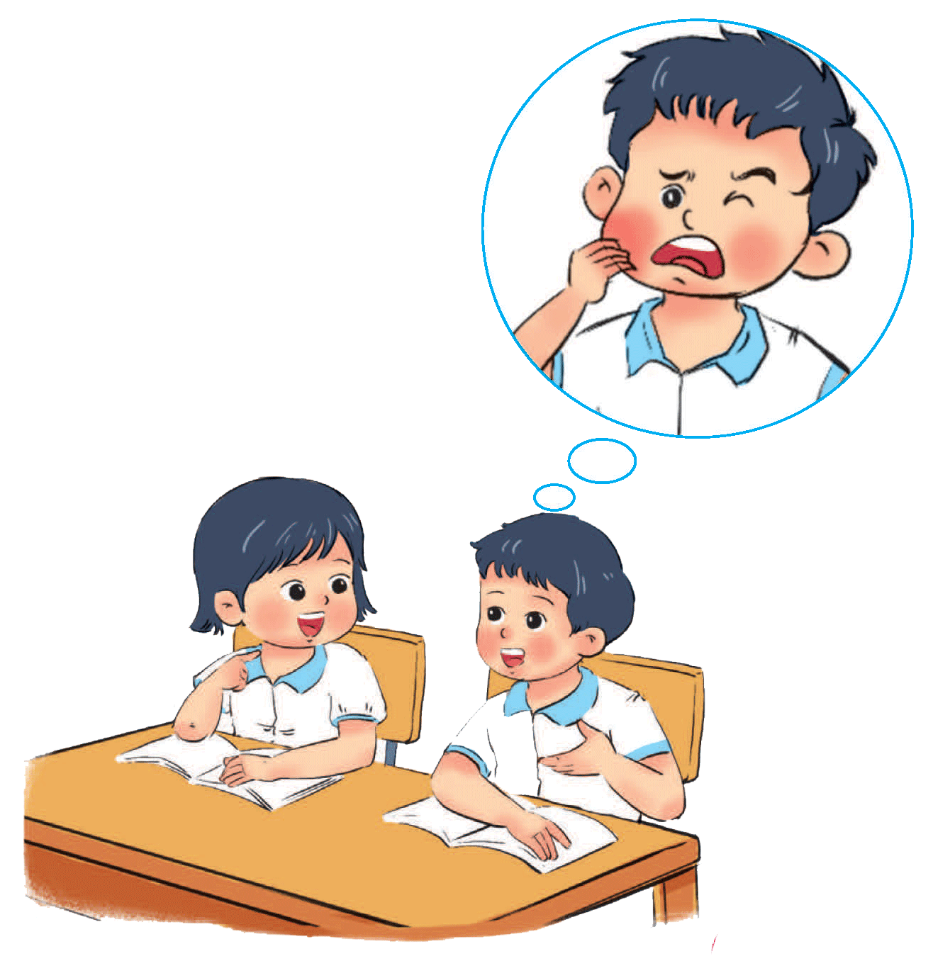

Trao đổi về lợi ích của việc giữ vệ sinh cơ thể hàng ngày.
Vì sao chúng mình phải chải răng?
6
Notes:
Slide 4:
-Xuất hiện 4 hình ảnh con vật
-Dòng chữ xuất hiện → Sửa: Chỉ xuất hiện dòng chữ thứ nhất. Dòng chữ thứ 2 “Click” sau khi hiệu ứng nổi từng con vật.
Hoạt động 1. Bạn nào nói cho cô biết: những hình ảnh con vật nào dưới đây?
- Tự động chạy hình rồi đến chữ
- Chờ HS suy nghĩ
Hiệu ứng nổi rõ từng con vật. → Click để xh dòng chữ thứ 2
-À các bạn đã biết, đây là con cá vàng, đây là con kiến, đây là con chim bồ câu, đây là con ngựa.
- Nào bây giờ chúng mình hãy quan sát từng con vật, và nói tên các bộ phận của chúng
(Chú ý: Click 1 con vật đầu, các con vật sau cách nhau 3 giây. Chờ HS quan sát)

Slide 13
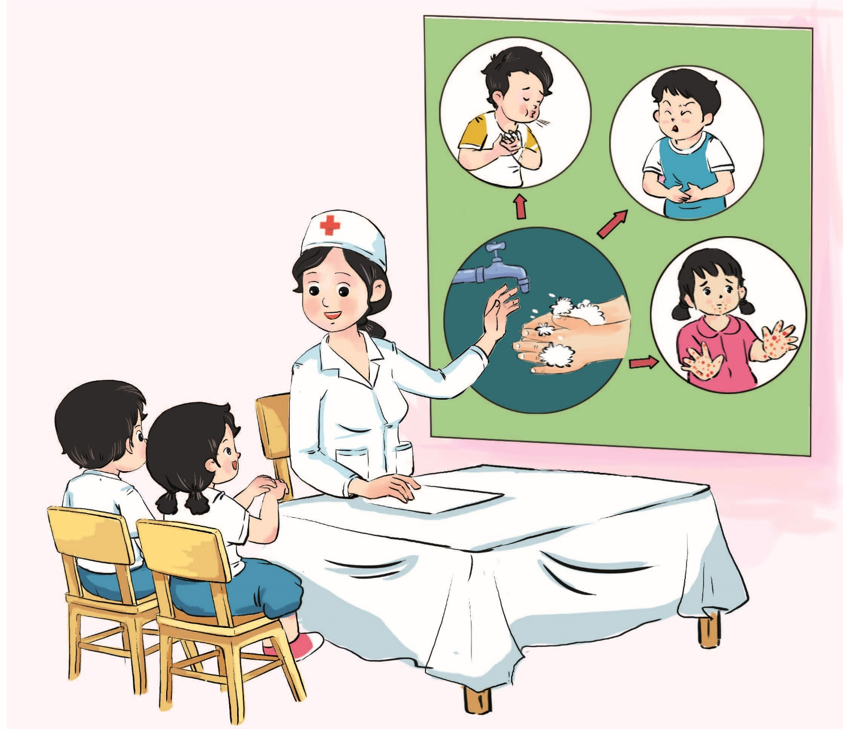
Trao đổi về lợi ích của việc giữ vệ sinh cơ thể hàng ngày.
Thưa cô rửa tay bằng xà phòng
để làm gì?
7
Notes:
Slide 4:
-Xuất hiện 4 hình ảnh con vật
-Dòng chữ xuất hiện → Sửa: Chỉ xuất hiện dòng chữ thứ nhất. Dòng chữ thứ 2 “Click” sau khi hiệu ứng nổi từng con vật.
Hoạt động 1. Bạn nào nói cho cô biết: những hình ảnh con vật nào dưới đây?
- Tự động chạy hình rồi đến chữ
- Chờ HS suy nghĩ
Hiệu ứng nổi rõ từng con vật. → Click để xh dòng chữ thứ 2
-À các bạn đã biết, đây là con cá vàng, đây là con kiến, đây là con chim bồ câu, đây là con ngựa.
- Nào bây giờ chúng mình hãy quan sát từng con vật, và nói tên các bộ phận của chúng
(Chú ý: Click 1 con vật đầu, các con vật sau cách nhau 3 giây. Chờ HS quan sát)

Slide 14
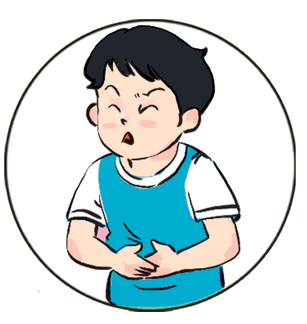
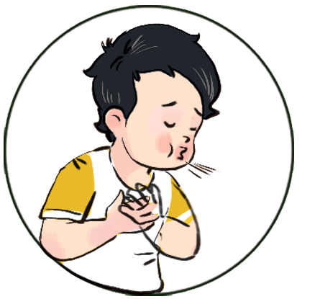

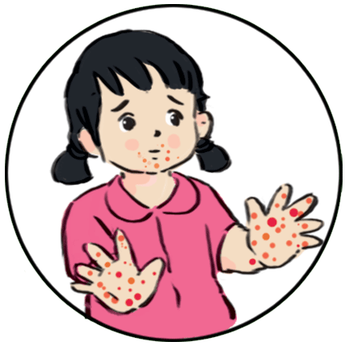
Trao đổi về lợi ích của việc giữ vệ sinh cơ thể hàng ngày.
Notes:
Slide 4:
-Xuất hiện 4 hình ảnh con vật
-Dòng chữ xuất hiện → Sửa: Chỉ xuất hiện dòng chữ thứ nhất. Dòng chữ thứ 2 “Click” sau khi hiệu ứng nổi từng con vật.
Hoạt động 1. Bạn nào nói cho cô biết: những hình ảnh con vật nào dưới đây?
- Tự động chạy hình rồi đến chữ
- Chờ HS suy nghĩ
Hiệu ứng nổi rõ từng con vật. → Click để xh dòng chữ thứ 2
-À các bạn đã biết, đây là con cá vàng, đây là con kiến, đây là con chim bồ câu, đây là con ngựa.
- Nào bây giờ chúng mình hãy quan sát từng con vật, và nói tên các bộ phận của chúng
(Chú ý: Click 1 con vật đầu, các con vật sau cách nhau 3 giây. Chờ HS quan sát)

Slide 15
Trao đổi về lợi ích của việc giữ vệ sinh cơ thể hàng ngày.
Thưa cô rửa tay bằng xà phòng
để làm gì?
7
Notes:
Slide 4:
-Xuất hiện 4 hình ảnh con vật
-Dòng chữ xuất hiện → Sửa: Chỉ xuất hiện dòng chữ thứ nhất. Dòng chữ thứ 2 “Click” sau khi hiệu ứng nổi từng con vật.
Hoạt động 1. Bạn nào nói cho cô biết: những hình ảnh con vật nào dưới đây?
- Tự động chạy hình rồi đến chữ
- Chờ HS suy nghĩ
Hiệu ứng nổi rõ từng con vật. → Click để xh dòng chữ thứ 2
-À các bạn đã biết, đây là con cá vàng, đây là con kiến, đây là con chim bồ câu, đây là con ngựa.
- Nào bây giờ chúng mình hãy quan sát từng con vật, và nói tên các bộ phận của chúng
(Chú ý: Click 1 con vật đầu, các con vật sau cách nhau 3 giây. Chờ HS quan sát)

Slide 16

Trao đổi về lợi ích của việc giữ vệ sinh cơ thể hàng ngày.
Thưa cô rửa tay bằng xà phòng
để làm gì?
Vì sao
chúng mình phải chải răng.
6
7
Thực hiện chải răng, rửa mặt, rửa tay,… hàng ngày giúp cơ thể luôn sạch sẽ và phòng được nhiều bệnh.
Notes:
Slide 4:
-Xuất hiện 4 hình ảnh con vật
-Dòng chữ xuất hiện → Sửa: Chỉ xuất hiện dòng chữ thứ nhất. Dòng chữ thứ 2 “Click” sau khi hiệu ứng nổi từng con vật.
Hoạt động 1. Bạn nào nói cho cô biết: những hình ảnh con vật nào dưới đây?
- Tự động chạy hình rồi đến chữ
- Chờ HS suy nghĩ
Hiệu ứng nổi rõ từng con vật. → Click để xh dòng chữ thứ 2
-À các bạn đã biết, đây là con cá vàng, đây là con kiến, đây là con chim bồ câu, đây là con ngựa.
- Nào bây giờ chúng mình hãy quan sát từng con vật, và nói tên các bộ phận của chúng
(Chú ý: Click 1 con vật đầu, các con vật sau cách nhau 3 giây. Chờ HS quan sát)

Slide 17

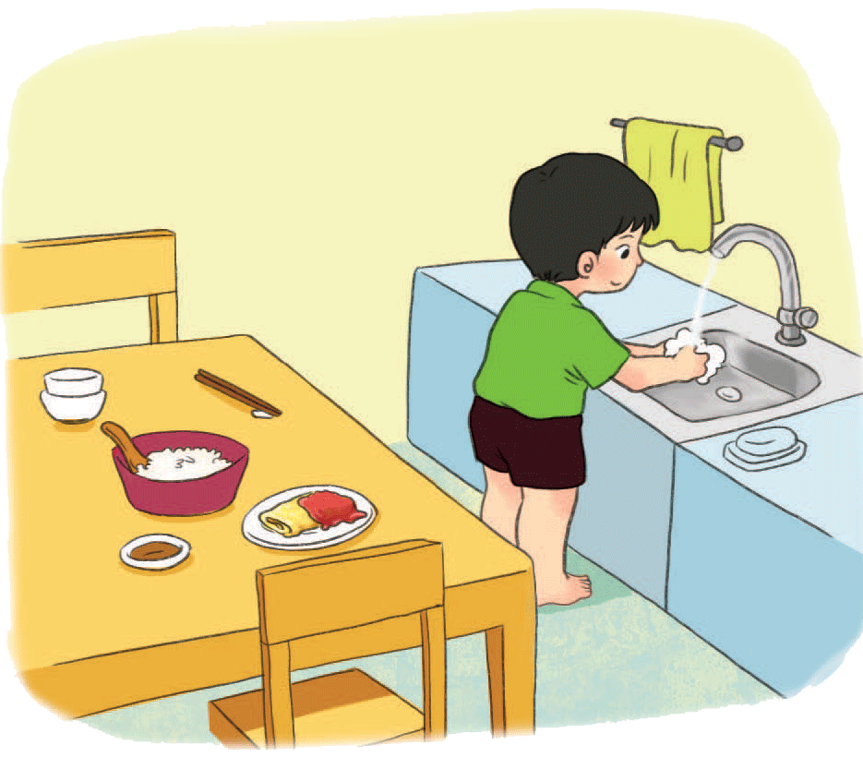
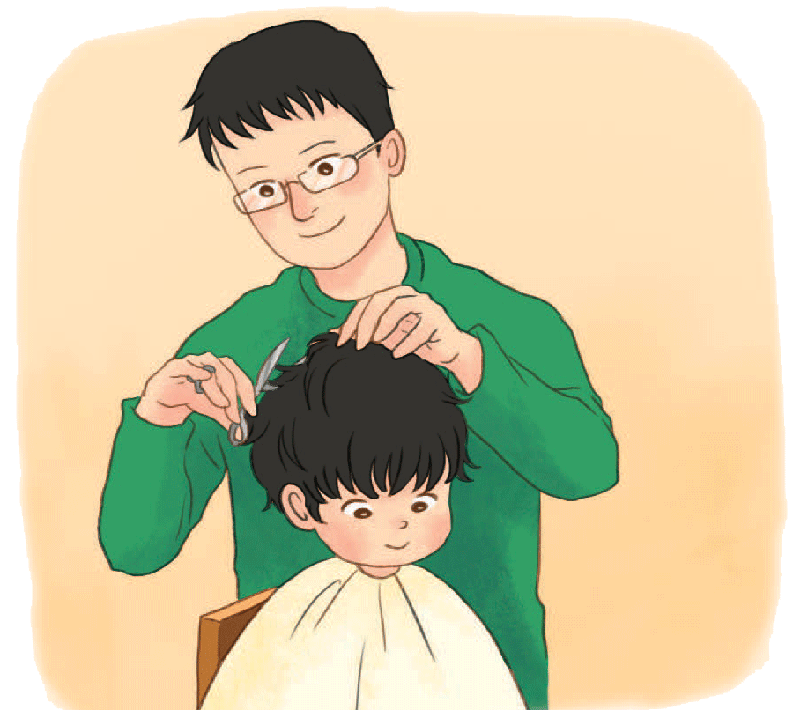
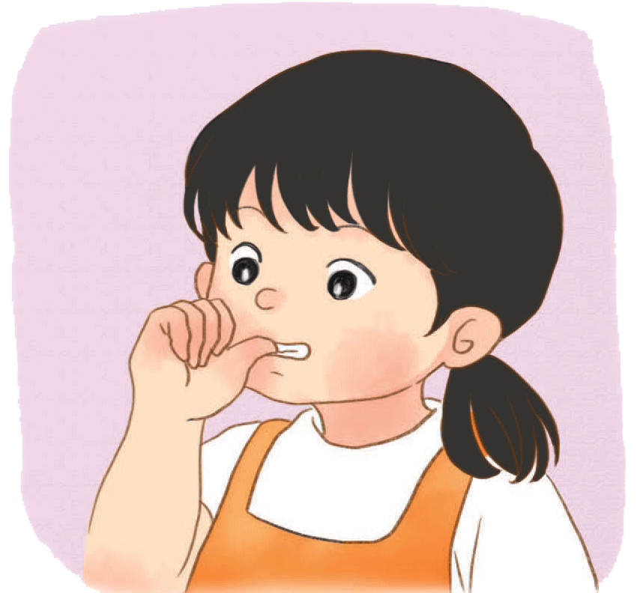
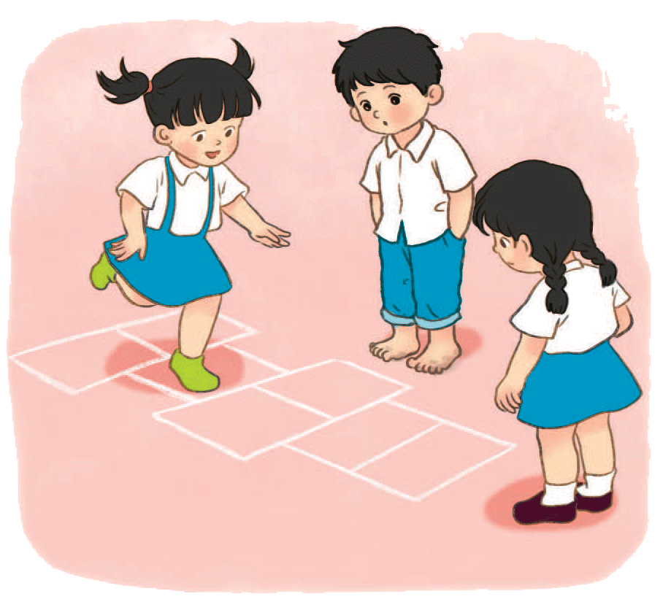
Việc nào nên làm, việc nào không nên làm? Vì sao?
8
9
10
11
Notes:
Slide 4:
-Xuất hiện 4 hình ảnh con vật
-Dòng chữ xuất hiện → Sửa: Chỉ xuất hiện dòng chữ thứ nhất. Dòng chữ thứ 2 “Click” sau khi hiệu ứng nổi từng con vật.
Hoạt động 1. Bạn nào nói cho cô biết: những hình ảnh con vật nào dưới đây?
- Tự động chạy hình rồi đến chữ
- Chờ HS suy nghĩ
Hiệu ứng nổi rõ từng con vật. → Click để xh dòng chữ thứ 2
-À các bạn đã biết, đây là con cá vàng, đây là con kiến, đây là con chim bồ câu, đây là con ngựa.
- Nào bây giờ chúng mình hãy quan sát từng con vật, và nói tên các bộ phận của chúng
(Chú ý: Click 1 con vật đầu, các con vật sau cách nhau 3 giây. Chờ HS quan sát)

Slide 18
Việc nào nên làm, việc nào không nên làm? Vì sao?
8
Nên làm
Notes:
Slide 4:
-Xuất hiện 4 hình ảnh con vật
-Dòng chữ xuất hiện → Sửa: Chỉ xuất hiện dòng chữ thứ nhất. Dòng chữ thứ 2 “Click” sau khi hiệu ứng nổi từng con vật.
Hoạt động 1. Bạn nào nói cho cô biết: những hình ảnh con vật nào dưới đây?
- Tự động chạy hình rồi đến chữ
- Chờ HS suy nghĩ
Hiệu ứng nổi rõ từng con vật. → Click để xh dòng chữ thứ 2
-À các bạn đã biết, đây là con cá vàng, đây là con kiến, đây là con chim bồ câu, đây là con ngựa.
- Nào bây giờ chúng mình hãy quan sát từng con vật, và nói tên các bộ phận của chúng
(Chú ý: Click 1 con vật đầu, các con vật sau cách nhau 3 giây. Chờ HS quan sát)

Slide 19
Việc nào nên làm, việc nào không nên làm? Vì sao?
9
Nên làm
Notes:
Slide 4:
-Xuất hiện 4 hình ảnh con vật
-Dòng chữ xuất hiện → Sửa: Chỉ xuất hiện dòng chữ thứ nhất. Dòng chữ thứ 2 “Click” sau khi hiệu ứng nổi từng con vật.
Hoạt động 1. Bạn nào nói cho cô biết: những hình ảnh con vật nào dưới đây?
- Tự động chạy hình rồi đến chữ
- Chờ HS suy nghĩ
Hiệu ứng nổi rõ từng con vật. → Click để xh dòng chữ thứ 2
-À các bạn đã biết, đây là con cá vàng, đây là con kiến, đây là con chim bồ câu, đây là con ngựa.
- Nào bây giờ chúng mình hãy quan sát từng con vật, và nói tên các bộ phận của chúng
(Chú ý: Click 1 con vật đầu, các con vật sau cách nhau 3 giây. Chờ HS quan sát)

Slide 20
Việc nào nên làm, việc nào không nên làm? Vì sao?
10
Không nên làm
Notes:
Slide 4:
-Xuất hiện 4 hình ảnh con vật
-Dòng chữ xuất hiện → Sửa: Chỉ xuất hiện dòng chữ thứ nhất. Dòng chữ thứ 2 “Click” sau khi hiệu ứng nổi từng con vật.
Hoạt động 1. Bạn nào nói cho cô biết: những hình ảnh con vật nào dưới đây?
- Tự động chạy hình rồi đến chữ
- Chờ HS suy nghĩ
Hiệu ứng nổi rõ từng con vật. → Click để xh dòng chữ thứ 2
-À các bạn đã biết, đây là con cá vàng, đây là con kiến, đây là con chim bồ câu, đây là con ngựa.
- Nào bây giờ chúng mình hãy quan sát từng con vật, và nói tên các bộ phận của chúng
(Chú ý: Click 1 con vật đầu, các con vật sau cách nhau 3 giây. Chờ HS quan sát)

Slide 21
Việc nào nên làm, việc nào không nên làm? Vì sao?
11
Không nên làm
Notes:
Slide 4:
-Xuất hiện 4 hình ảnh con vật
-Dòng chữ xuất hiện → Sửa: Chỉ xuất hiện dòng chữ thứ nhất. Dòng chữ thứ 2 “Click” sau khi hiệu ứng nổi từng con vật.
Hoạt động 1. Bạn nào nói cho cô biết: những hình ảnh con vật nào dưới đây?
- Tự động chạy hình rồi đến chữ
- Chờ HS suy nghĩ
Hiệu ứng nổi rõ từng con vật. → Click để xh dòng chữ thứ 2
-À các bạn đã biết, đây là con cá vàng, đây là con kiến, đây là con chim bồ câu, đây là con ngựa.
- Nào bây giờ chúng mình hãy quan sát từng con vật, và nói tên các bộ phận của chúng
(Chú ý: Click 1 con vật đầu, các con vật sau cách nhau 3 giây. Chờ HS quan sát)

Slide 22

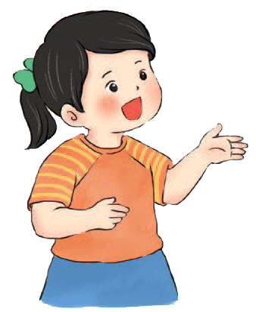
Bạn đã làm được
những việc gì để giữ gìn vệ sinh cơ thể?
Notes:
Slide 4:
-Xuất hiện 4 hình ảnh con vật
-Dòng chữ xuất hiện → Sửa: Chỉ xuất hiện dòng chữ thứ nhất. Dòng chữ thứ 2 “Click” sau khi hiệu ứng nổi từng con vật.
Hoạt động 1. Bạn nào nói cho cô biết: những hình ảnh con vật nào dưới đây?
- Tự động chạy hình rồi đến chữ
- Chờ HS suy nghĩ
Hiệu ứng nổi rõ từng con vật. → Click để xh dòng chữ thứ 2
-À các bạn đã biết, đây là con cá vàng, đây là con kiến, đây là con chim bồ câu, đây là con ngựa.
- Nào bây giờ chúng mình hãy quan sát từng con vật, và nói tên các bộ phận của chúng
(Chú ý: Click 1 con vật đầu, các con vật sau cách nhau 3 giây. Chờ HS quan sát)

Slide 23

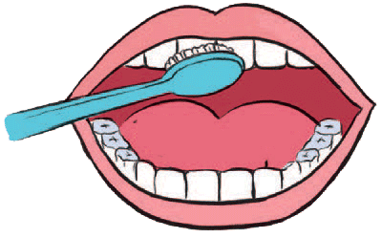
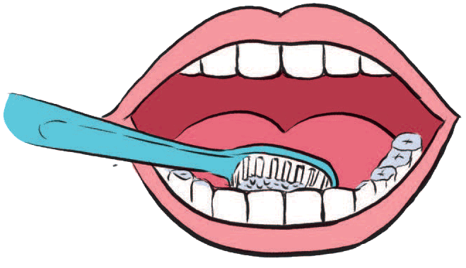
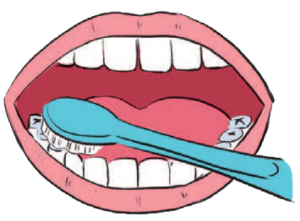
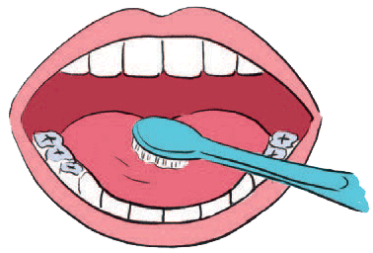
Thực hiện chải răng theo các bước.
Bước 1: Chải mặt ngoài
Bước 2: Chải mặt trong
Bước 3: Chải mặt nhai
Bước 4: Chải lưỡi

Slide 24
Thực hiện chải răng theo các bước.
Bước 1: Chải mặt ngoài

Slide 25
Thực hiện chải răng theo các bước.
Bước 2: Chải mặt trong

Slide 26
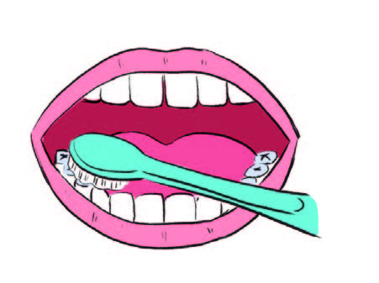
Thực hiện chải răng theo các bước.
Bước 3: Chải mặt nhai

Slide 27
Thực hiện chải răng theo các bước.
Bước 4: Chải lưỡi

Slide 28
Thực hiện chải răng theo các bước.
Bước 1: Chải mặt ngoài
Bước 2: Chải mặt trong
Bước 3: Chải mặt nhai
Bước 4: Chải lưỡi

Slide 29

Hãy yêu quý và
chăm sóc cơ thể
hằng ngày bạn nhé!

Slide 30


